Slide 1
Стажировка в Askona
DevOps Николай Васильев

Slide 2

О компании
«Аскона» — российская компания, крупнейший в России производитель ортопедических матрацев и товаров для сна. Производственные мощности компании находятся в Коврове и Новосибирске.

Slide 3

Моя команда
Отдел аналитики данных компании askona – ключевой отдел, отвечающий за сбор и обработку информации о продажах, поставках и продвижении продукции не только со всего СНГ, но и по всем странам мира. В нашей зоне ответственности все точки продаж в России, СНГ, ОАЭ, Европе.

Slide 4
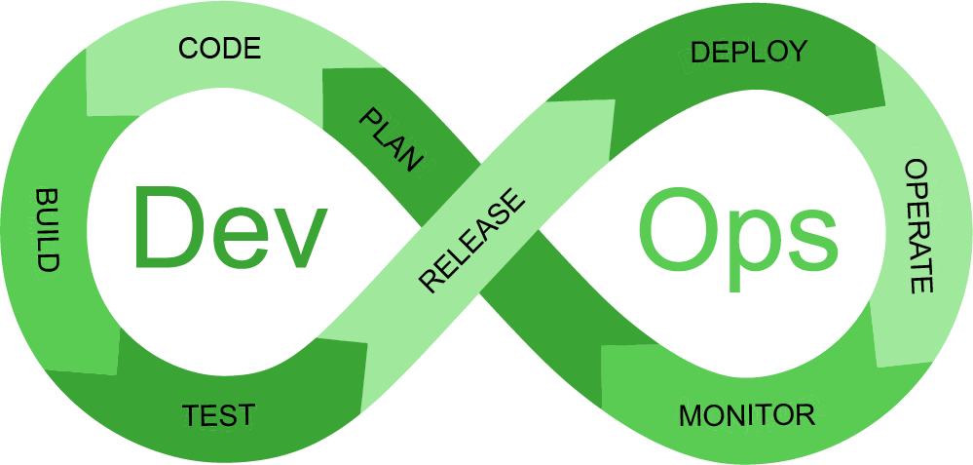
Чем я занимаюсь?
Моя специальность
Должностные обязанности
DevOps отдела аналитики данных
Запуск контейнеризированного софта
Автоматизация доставки кода на сервера
Обслуживание серверов
Написание контейнеров с софтом
Автоматизация парсинга данных
Развёртывание распределённых БД
Сбор метрик для серверов и софта
Сбор и анализ логов серверов и софта
Автоматизация отправки данных о сбоях
Поддержка пользователей (аналитиков)
Доработка развёрнутого софта
Заполнение рабочих отчётов в jira
Описание руководств в confluence

Slide 5

Стек технологий
Проксирующий сервер
Должностные обязанности
Контейнеризированный чистый Nginx
Настройки ssh для доступа к остальным серверам (точка входа)
Сервер на стыке нескольких внутренних сетей, что позволяет взаимодействовать с другими серверами из разных подсетей
Настройки Nginx в качестве реверс-прокси
Генерация сертификатов для https
Поддержание работоспособности сервера
Сбор метрик сервера
Мониторинг логов сервера

Slide 6

Стек технологий
Репозиторий кода
Должностные обязанности
GitLab Enterprise Edition
Доступ к серверу у админов
Административные права в GitLab
Настройки Nginx в качестве реверс-прокси
Генерация сертификатов для https
Поддержание работоспособности сервера
Сбор метрик сервера
Мониторинг логов сервера

Slide 7

Стек технологий
Apache Airflow
Должностные обязанности
Docker + docker-compose
Apache Airflow
Настройки Nginx в качестве реверс-прокси
Генерация сертификатов для https
Поддержание работоспособности сервера
Сбор метрик сервера
Мониторинг логов сервера

Slide 8

Стек технологий
Apache Atlas
Должностные обязанности
Arache Atlas
Java (hooks)
Docker
Настройки Nginx в качестве реверс-прокси
Генерация сертификатов для https
Поддержание работоспособности сервера
Сбор метрик сервера
Мониторинг логов сервера

Slide 9

Стек технологий
Greenplum DB
Должностные обязанности
Arenadata DB
PostgresQL
GreenPlum
SQL
Настройки Nginx в качестве реверс-прокси
Генерация сертификатов для https
Поддержание работоспособности сервера
Сбор метрик сервера
Мониторинг логов сервера

Slide 10

Стек технологий
ELK Stack
Должностные обязанности
Eelasticsearch
Logstash
Kibana
Linux
Настройки Nginx в качестве реверс-прокси
Генерация сертификатов для https
Поддержание работоспособности сервера
Сбор метрик сервера
Мониторинг логов сервера

Slide 11

Стек технологий
Grafana
Должностные обязанности
Node Exporter
Prometheus
Grafana
Python
Bash
Настройки Node Exporter на серверах
Развёртывание Prometheus
Сбор метрик с серверов
Настройка виджетов grafana
Написание скриптов сбора метрик
Написание ботов для оповещений

Slide 12
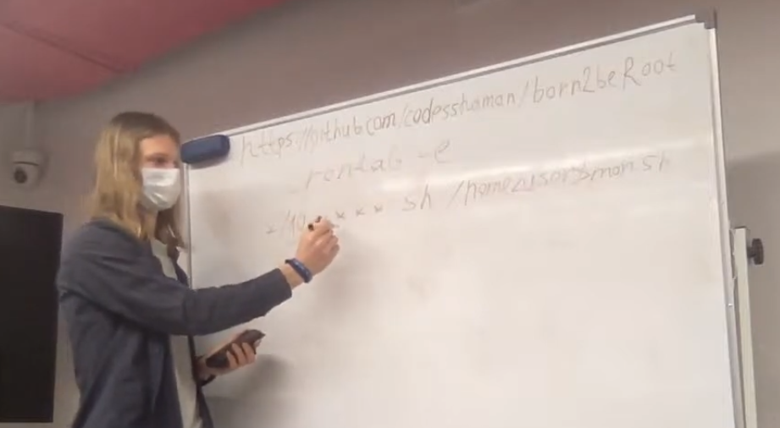
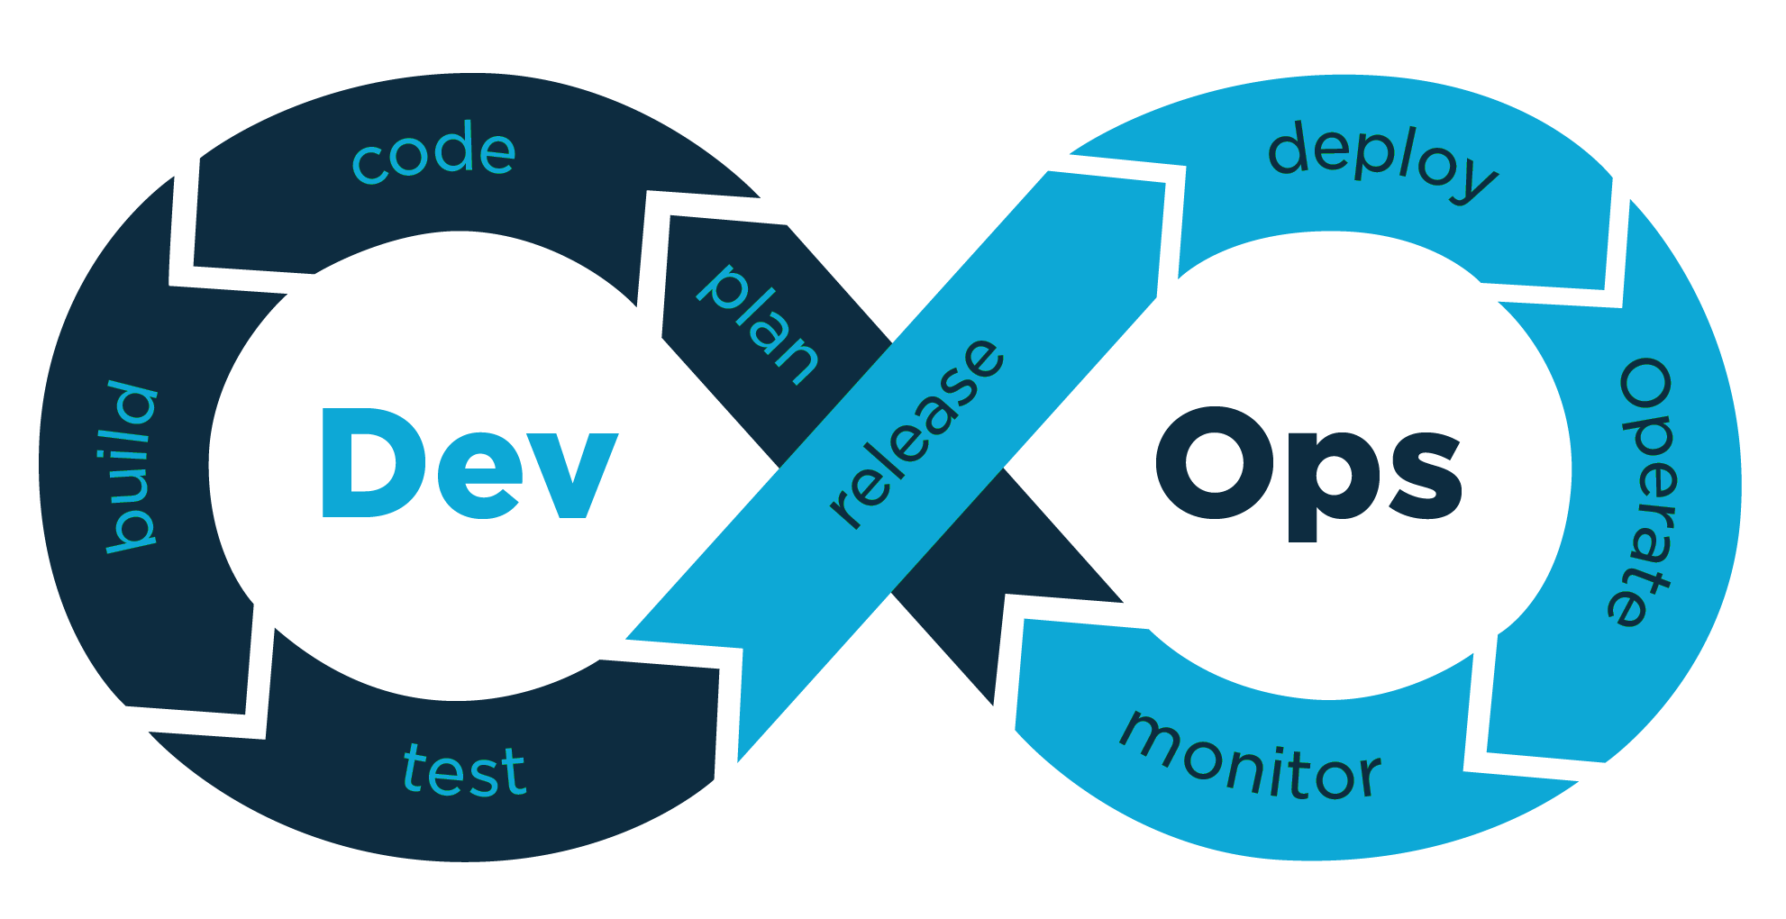
Как мне помогла «Школа-21»
Здесь я узнал:
Что есть профессия DevOps
Что моих знаний хватает для выбора этой профессии
Моя лекция по born to be root (2021)

Slide 13
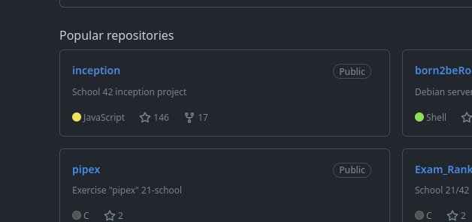
Как мне помогла «Школа-21»
Здесь я прошёл:
Born2beRoot (Ecole 42) - Linux
Inseption (Ecole 42) – Docker + compose
Inseption of things (Ecole 42) – kubernetes
Sber Devops Branch – Linux, monitoring, ci/cd
Запилил самый популярный гайд по iception, по которому учится Ecole 42 (2022)

Slide 14
Спасибо за внимание!
Презентацию подготовил: Николай (Jleslee) Васильев
Мой гит: https://github.com/codesshaman
Мой ТГ: https://t.me/nvasiliev (@nvasiliev)

